Slide 1
Текст. Выбор слова.

Slide 2
Слово
Предложение
Текст

Slide 3
Текст
Тема
Заголовок
Основная мысль
Части
Связь

Slide 4
Тема
Основная мысль
о чём?
чему учит?

Slide 5
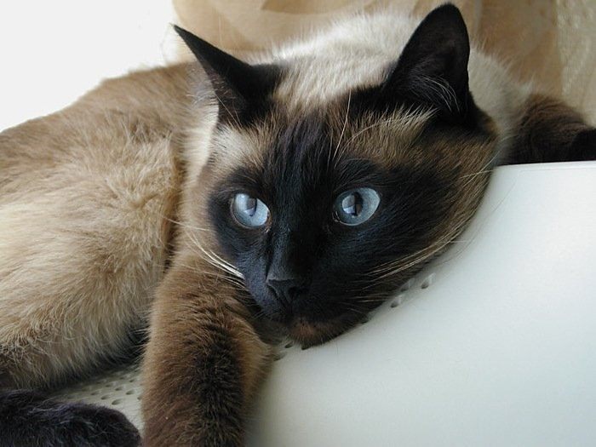
Кошка

Slide 6
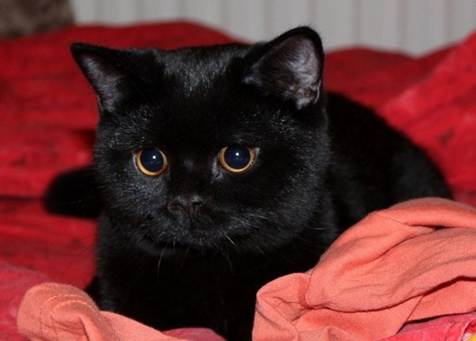
Киска

Slide 7
Кисуля

Slide 8
сильная
весёлая
вредная
нежная
ласковая
ловкая
смелая
хитрая
милая
умная
грустная
добрая

Slide 9
Описание
Какой?
Повествование
Что произошло?
Рассуждение
Зачем?
Почему?

Slide 10
